Slide 1
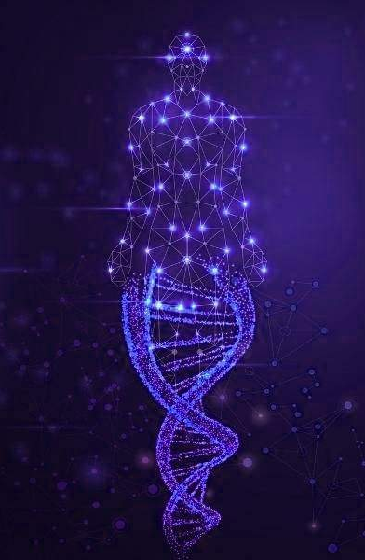
The proof
In Biology102
Microevolution(chapter(23
-Hala Jehad Dabour

Slide 2
حلا جهاد دبور
The Smallest Unit of Evolution
▪A common misconception is that individual organisms evolve
▪Natural selection acts on individuals, but only populations evolve
▪Consider, for example, a population of medium ground finches on Daphne Major Island
▪During a drought, large-beaked birds were more likely to crack large seeds and survive
هون رح يبلش بمقدمة عن الشابتر والي بحكيلنا عن الانتخاب الطبيعي
فكانوا زمان يفكرو ان التطور بصير على مستوى الفرد فقط وهاد طبعا مفهوم خاطئ لانه لما احكي عن التطور لازم احكي عن مجتمع كامل
مثلا مجموعة من العصافير عايشين في منطقة معينة واثناء الجفاف كانت الطيور فقط ذات المناقير الكبيرة قادرة انها تكسر البذور حتى تاكل احسن واكثر من غيرها وبالتالي هي فقط رح تضل على قيد الحياة
The finch population evolved, not its individual members
الذي تطور سكان العصافير ومجتمعها وليس الافراد
Microevolutionis a change in allele frequencies in a population over generations
▪Three main mechanisms cause allele frequency change:
▪Natural selection
▪Genetic drift
▪Gene flow
▪Only natural selection consistently causes adaptive evolution
التغيير الجزئي هو عبارة عن تغيير في ترددات الاليل في مجموعة سكانية عبر الاجيال
عنا تلت اسباب بتخلي يصير عندي تغيير في تردد الاليل
1-الانتخاب الطبيعي
2-الانجراف الجيني
3- التدفق الجيني
معلومة مهمة جدا وهي انه بس الانتخاب الطبيعي الوحيد الي بعمل استمرار في التطور التكيفي

Slide 3


حلا جهاد دبور
Concept 23.1: Genetic variation makes evolution possible
▪Variation in heritable traits is a prerequisite for evolution by natural selection
▪Gregor Mendel’s work on pea plants provided evidence of discrete heritable units (genes)
Genetic variation
هون رح نبلش كونسبت وباهم معلومة والي هي
هاد المفهوم جدا مهم وهو يعتبر شرط اساسي لحتى يصير عنا تطور عن طريق الانتخاب الطبيعي
العالم الي درس الجينات واكتشف انها وحدات وراثية منفصلة هو العالم مندل ودرس هالامر على نبات البازيلاء
Genetic Variation
▪Genetic variationamong individuals is caused by differences in genes or other DNA segments
▪Phenotype is the product of inherited genotype and environmental influences
▪Natural selection can only act on variation with a genetic component
التباين الجيني يحدث بين الافراد نتيجة الاختلافات في الجينات او اجزاء من الحمض النووي
الطراز الشكلي هو عبارة عن ناتج من الطراز الجيني والعوامل البيئية كيف يعني؟ يعني الطراز الشكلي بتحكم فيه الطراز الجيني والعوامل البيئية يعني زي الطفرات لما تصير وتظهر عالشكل الخارجي هي سببها تغير اولا فالطراز الجيني لانه الجيني رح يتترجم لشكلي
Some phenotypic differences are determined by a single gene and can be classified on an “either-or” basis
▪Other phenotypic differences are determined by the influence of two or more genes and vary along a continuum within a population
ممكن يكون سبب الاختلاف في الطراز الشكلي بسبب جين واحد مختلف وممكن اكثر من جين بكون عنا سلسلة متصلة من السكان تختلف فيهم الطراز الشكلي

Slide 4
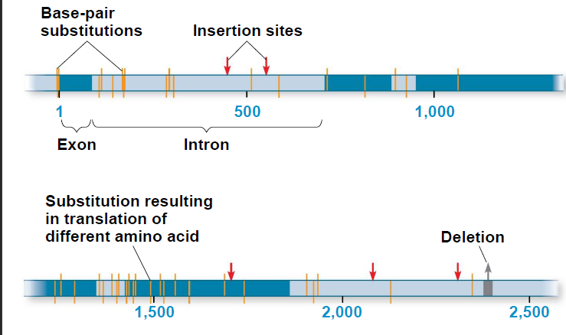





Genetic variation can be measured as gene variability or nucleotide variability
▪For gene variability, average heterozygosity measures the average percent of loci that are heterozygous in a population
ممكن اقيس نسبة التباين الجيني ومعلومة مهمة لازم اعرفها انه التباين الجيني هو سبب التنوع الجيني
بقيس النسبة عن طريق نسبة متوسط الزايجوت على نسبة متوسط النسبة المئوية لل
Hetrozygosit
حتى اقيس التباين بين شخصين لازم اشوف الاختلافات بتسلسل النيوكليتيدات بينهم
▪Nucleotide variability is measured by comparing the DNA sequences of two or more individuals
▪Nucleotide variation rarely results in phenotypic variation
▪Most differences occur in noncoding regions (introns)
▪Variations that occur in coding regions (exons) rarely change the amino acid sequence of the encoded protein
ونادرا ما يصير عندي اختلاف ويتاثر الطراز الشكلي ليش؟؟ لانه اغلب هاي الاختلافات رح تكون بالمناطق الي مارح تترجم زي الانترونات ونادرا ما يكون الاختلاف موجود بالاكسونز

Slide 5


حلا جهاد دبور
▪Some phenotypic variation does not result from genetic differences among individuals, but rather from environmental influences
▪Only genetically determined variation can have evolutionary consequences
زي ما حكينا قبل مش بس الطراز الجيني باثر بالطراز الشكلي لا وممكن الطراز الشكلي يتاثر بالعوامل البيئية
بس مارح يصير عندي تطور بهالحالة لانه فقط التباين والاختلاف الي رح يصير بالطراز الجيني رح يعمل تطور ليش؟ لانه رح يتورث
Sources of Genetic Variation
▪New genes and alleles can arise by mutation or gene duplication
▪Sexual reproduction can result in genetic variation by recombining existing alleles
طيب هون رح نحكي عن مصادر التباين او التنوع الجيني
1-ممكن تنشأ عن جينات جديدة عن طريق الطفرت او التضاعف الجيني
2-عن طريق التكاثر الجنسي لانه بهاي الطريقة رح يصير عنا عبور جيني وبالتالي رح يصير جينات جديدة
Formation of New Alleles
▪New alleles arise by mutation, a change in the nucleotide sequence of DNA
▪Only mutations in cells that produce gametes can be passed to offspring
▪A point mutation is a change in a single nucleotide in a DNA sequence
زي ماحكينا قبل التغييرات في الجينات بتصير عن طريق الطفرات او تغيير في التسلسل للنيوكليوتيد
والطفرات الي تتورث فقط الطفرات التي تحدث في الجاميتات هاي نقطة مهمة جدااا
وتعريف الطفرة النقطية هي عبارة عن تغير في نيوكليوتيد واحد فقط في تسلسل الحمض النووي

Slide 6
حلا جهاد دبور
The effects of point mutations can vary
▪Mutations that alter the phenotype are often harmful
▪Harmful mutations can be hidden from selection in recessive alleles
▪Mutations that result in a change in phenotype are sometimes, though rarely, beneficial
اثار الطفرة النقطية ممكن بتأثر فالطراز الشكلي واغلب هاي الطفرات تعتبر ضارة ,نادرا ما يكون منها مفيد
The effects of point mutations can vary
▪Point mutations in noncoding regions generally result in neutral variation, conferring no selective advantage or disadvantage
▪Mutations to genes can be neutral because of redundancy in the genetic code
وهاد بسسب انه ممكن الطفرة تكون زي ماحكينا بالمناطق الغير مشفرة زي الانترونات فالطفرة هون ما بتأثر لا سلبي ولا ايجابي
وممكن الطفرة تكون بالمناطق المكررة زي ماحكينا بالشباتر الي قبل انه حجم الجينوم تبعنا كبير بسبب المناطق المكررة فالطفرة بهاي المناطق ما بتعمل ضرر
Altering Gene Number or Position
▪Chromosomal mutations that delete, disrupt, or rearrange many loci are typically harmful
▪Duplication of small pieces of DNA increases genome size and is usually less harmful
▪Duplicated genes can take on new functions by further mutation
▪An ancestral odor-detecting gene has been duplicated many times: Humans have 380 copies of the gene, and mice have 1,200
هون الوضع بختلف لانه هون الطفرات نوعها رح يكون بالكروموسوم نفسه يا بصير حذف يا تغيير موقع وهكذا واغلب هاي الطفرات ضار
اما لما يكون تأثير الطفرة انها بس تعمل تكرار فالبتالي رح تكون اقل ضرر ليش؟ لانها رح تزيد فقط حجم الجينوم
هون بحكيلنا مثال على تكرار الجينات فمثلا الجين المسؤول عن الرائحة عنا منه 380 نسخة اما الفئران عندهم 1200 نسخة

Slide 7

حلا جهاد دبور
Rapid Reproduction
▪Mutation rates are low in animals and plants
▪The average is about one mutation in every 100,000 genes per generation
▪Mutation rates are often lower in prokaryotes, but short generation times allow mutations to accumulate rapidly
▪Viruses have both high mutation rates and short generation times
هون بدنا نحكي عن التكاثر السريع وشو تأثيره بالطفرات
معدل الطفرات في الحيوانات والنبات بطيء جدا يعني ممكن يصير عنا طفرة وحدة بين 1000 جين
عكس البكتيريا والفيروسات هدول عندهم معدل طفرات عالي جدا وعندهم اوقات جيل قصيرة زي بكورونا كل فترة كان يطلع متحور جديد هاد بسبب الطفرات السريعة وبسبب الوقت القصير لكل جيل
نيجي على اخر موضوع بالكونسبت والي هو التكاثر الجنسي
Sexual Reproduction
▪In organisms that reproduce sexually, most genetic variation results from recombination of alleles
▪Sexual reproduction can shuffle existing alleles into new combinations through three mechanisms: crossing over, independent assortment, and fertilization
بدنا نعرف هون انه كل الكائنات الحية بتنتج اختلافات جينية كبيرة ليش؟بسبب اعادة ترتيب اللايلات فيها
ممكن يصير عنا خلط او اعدة ترتيب للاليلات بثلاث اشكال
1-crossing over
2-independent assortment
3-fertillizaion

Slide 8
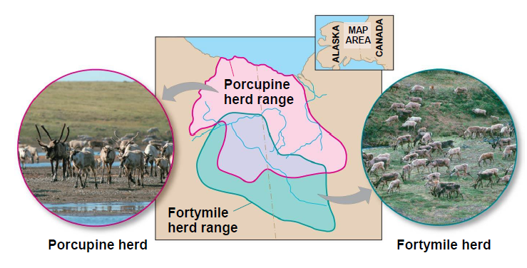
حلا جهاد دبور
Concept 23.2: The Hardy-Weinberg equation can be used to test whether a population is evolving
▪Genetic variation is required for a population to evolve, but does not guarantee that it will
▪One or more factors that cause evolution must be at work for a population to evolve
طيب ان كيف بدي اعرف صار عندي تطور بالسكان او لا؟ عن طريق معادلة حطها عالم اسمه هاردي واينبرغ
صار يحكي احنا ممكن يكون عنا تنوع بس ممكن ما نضمن حصول التطور لهيك حطلنا معادلة عن طريق نعرف
لهيك لازم يكون عنا عامل و اكثر من العوامل الي بتسبب التطور موجودة
تعريف السكان مهم وهو السكان هم مجموعة من الافراد القادرين على التزاوج وانتاج ذرية خصبة
Gene Pools and Allele Frequencies
▪A population is a localized group of individuals capable of interbreeding and producing fertile offspring
▪Populations are not always geographically isolated, but individuals typically only breed with members of their own population
طبعا السكان مو دائما بكونو معزولين عن سكان غيرهم بس الافراد ممكن يتكاثرو فقط مع نوعهم

Slide 9
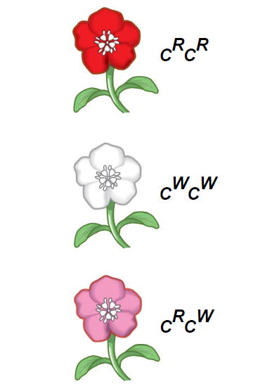
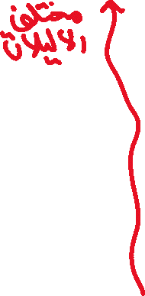
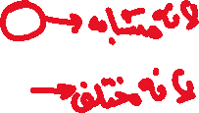

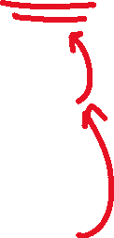


حلا جهاد دبور
▪A gene pool consists of all the alleles for all loci in a population
▪A locus is fixed if all individuals in a population are homozygous for the same allele
▪If there are two or more alleles for a locus, diploid individuals may be either homozygous or heterozygous
اهم اشي بهاي الفقرة نميز بين مصطلحين الي هم
loci
Locus and
وبين مصطلحين كمان الي هم
Hetrozygous and
homozygous
▪The frequency of an allele in a population can be calculated
▪For diploid organisms, the total number of alleles at a locus is the total number of individuals times 2
▪The total number of dominant alleles at a locus is two alleles for each homozygous dominant individual plus one allele for each heterozygous individual; the same logic applies for recessive alleles
لحتى احسب التردد للايل عن طريق بجمع الايليلات لموقع معين وبضربها ب2
التوتل للاليلات السائدة بحالة ال
Homo=2
Hetro=1

Slide 10

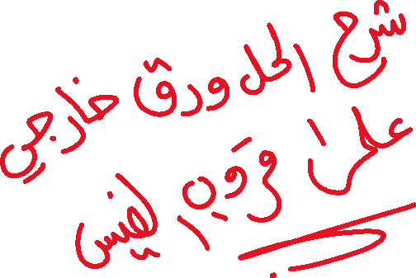


حلا جهاد دبور
By convention, if there are two alleles at a locus, pand qare used to represent their frequencies
▪The frequency of all alleles in a population will add up to 1
▪That is, p+q=1
هون عنا معادلة هاردي الي بتنص على مجموع الاليلات للسائد ولمتنحي لازم دائما تساوي واحد
▪For example, consider a population of wildflowers that is incompletely dominant for color
▪320 red flowers (CRCR)
▪160 pink flowers (CRCW)
▪20 white flowers (CWCW)
عنا هون مثل لحتى نفهم اكتر كيف الية الحل وهد المثال ينطبق تحت مسمى السيادة الغير تامة
▪Calculate the number of copies of each allele
▪CR = (320 ×2)+ 160 = 800
▪CW = (20×2)+ 160 = 200
▪Calculate the frequency of each allele
▪p= frequency of CR= 800/(800+ 200)= 0.8 (80%)
▪q= 1− p= 0.2 (20%)
▪The sum of alleles is always 1 (100%)
▪0.8+ 0.2= 1

Slide 11
حلا جهاد دبور
The Hardy-Weinberg Equation
▪The Hardy-Weinberg equation describes the genetic makeup we expect for a population that is not evolving at a particular locus
▪If the observed genetic makeup of the population differs from expectations under Hardy-Weinberg, it suggests that the population may be evolving
تصف معادلة هاردي التركيب الجيني الي رح نتوقعه احنا للسكان الي ما بتطورو واي اشي رح يطلع عكس المعادلة معناته رح يكون في تطور
In a population where gametes contribute to the next generation randomly and Mendelianinheritance occurs, allele and genotype frequencies remain constant from generation to generation
▪Such a population is in Hardy-Weinberg equilibrium
في مجتمع ما الجاميتات رح تكون السبب في الترتيب العشوائي للاليلات وهالاشي الي حكالنا اياه مندل فإذا ضل الطراز الشكلي والجيني متشابه للاجيال القادمة رح يكون هاد الاشي اسمه توازن هاردي واينبرغ

Slide 12
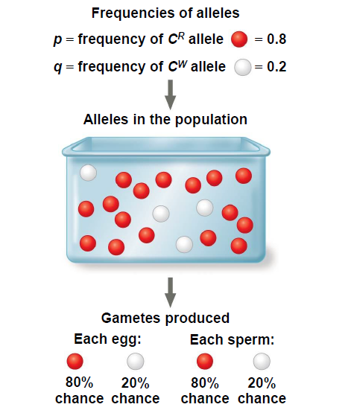

حلا جهاد دبور
▪Hardy-Weinberg equilibrium describes the constant frequency of alleles in such a gene pool
▪Consider, for example, the same population of 500 wildflowers and 1,000 alleles where
▪p = frequency of CR= 0.8
▪q = frequency of CW= 0.2
▪The frequency of genotypes can be calculated
▪CRCR= p2= 0.8×0.8 = 0.64
▪CRCW= 2pq= 2×0.8×0.2= 0.32
▪CWCW= q2= 0.2×0.2= 0.04
▪The frequency of genotypes can be confirmed using a Punnettsquare
يمكن استخدام مربع بانيت لحتى اتأكد من التردد للطراز الجيني

Slide 13
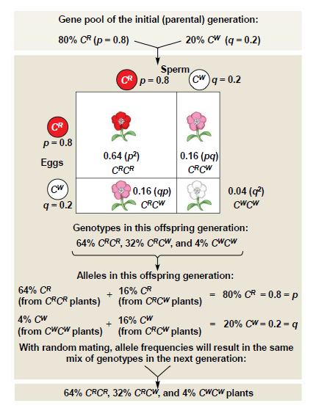

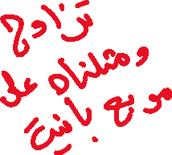




حلا جهاد دبور

Slide 14
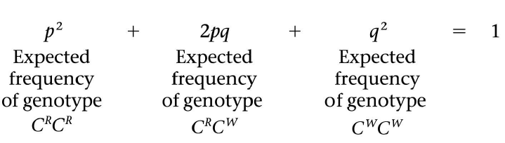





حلا جهاد دبور
▪If pand qrepresent the relative frequencies of the only two possible alleles in a population at a particular locus, then
▪p2+ 2pq+ q2= 1
▪where p2and q2represent the frequencies of the homozygous genotypes, and 2pqrepresents the frequency of the heterozygous genotype
هون بدنا نعرف معلومة مهمة كتير بالنسبة لهاي المعادلة والي هي انه ال
q
تربيع
p
تربيع هدول التنتين بس بعوض فيهم الطراز الجيني المتشابه يعني ال
وال
homozygous
2pq
اما الحد الي بالنص الي هو
بعوض في النسبة للطراز الجيني الي بكون مختلف الاليلات
hetrozygous
يعني ال
Conditions for Hardy-Weinberg Equilibrium
▪The Hardy-Weinberg approach describes a population that is not evolving
▪In real populations, allele and genotype frequencies often do change over time
▪Such changes occur when one or more of the conditions for Hardy-Weinberg equilibrium are not met
هلا هون رجع يحكيلنا عن توازن هاردي وطبعا ليكون في توازن في عنا شروط لانه في المجموعات الحقيقة رح يكون في عنا تغيير قي الاليلات نتيجة التكاثر الجنسي لهيك رح يختل شرط من شروط التوازن

Slide 15
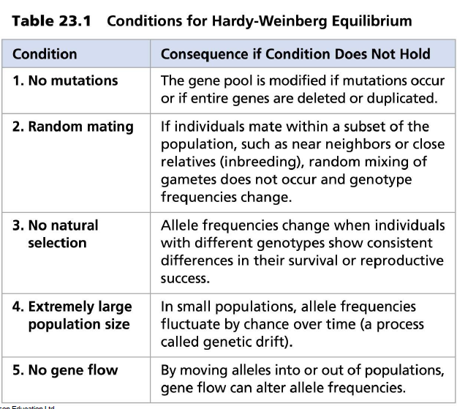

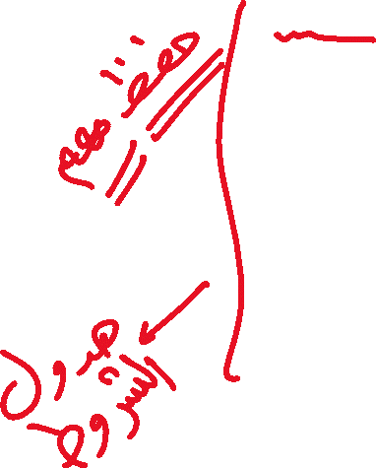

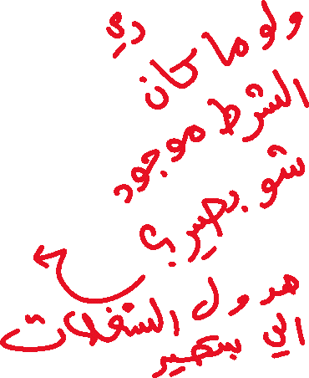

حلا جهاد دبور

Slide 16
حلا جهاد دبور
Applying the Hardy-Weinberg Equation
▪The Hardy-Weinberg equation can be used to test whether evolution is occurring in a population
▪It is also used to determine the percentage of a population carrying a specific allele
عنا تطبيقين بستخدمهم لمعادلة هاردي
الاول عشان اختبر المجتمع الي عندي ازا بتطور او لا
والتطبيق التاني لحى احدد نسبة مئوية للسكان الي بحملو اليل معين
▪For example, we can assume that the locus that causes phenylketonuria (PKU) is in Hardy-Weinberg equilibrium given that
1.The PKU gene mutation rate is low
2.Mate selection is random with respect to whether or not an individual is a carrier for the PKU allele
مثلا ممكن انا بدي اعرف موقع اليل الي بسبب مرض ال
phenylketonuria
1-جين السبب للمرض لازم يكون منخفض
2-بختار بشكل عشوائي شخص وبزاوجه مع شخص مريض لحتى اعرف ازا رح يتنقل الاليل و لا
3.Natural selection can only act on rare homozygous individuals who do not follow dietary restrictions
4.The population is large
5.Migration has no effect, as many other populations have similar allele frequencies
3-الانتخاب الطبيعي ممكن اعمله لكن فقط الاشخاص الي بكون طرازهم لجيني متماثل يعني
homozygous
4-لازم يكون عدد المجموعة كبير
5-الهجرة ما يكون الها اي تأثير يعني المجموعات الي رح يجيو يكونو متشابهين في الاليلات

Slide 17
حلا جهاد دبور
▪The occurrence of PKU is one per 10,000 births
▪q2= 0.0001
▪q= 0.01
▪The frequency of normal alleles is
▪p= 1 –q= 1− 0.01= 0.99
▪The frequency of carriers is
▪2pq= 2×0.99×0.01 = 0.0198
▪or approximately 2% of the U.S. population
Concept 23.3: Natural selection, genetic drift, and gene flow can alter allele frequencies in a population
▪Three major factors alter allele frequencies and bring about most evolutionary change:
▪Natural selection
▪Genetic drift
▪Gene flow
اخر كونسبت والطف كونسبت رح يحكيلنا عن اشي حكينا عنه ببداية الشابتر الي هم ثلاثة عوامل رح يغيرولي بتردد الجينات
1-الانتخاب الطبيعي
2-الانجراف الجيني
3-التدفق الجيني

Slide 18



حلا جهاد دبور
Natural Selection
▪Selection results in alleles being passed to the next generation in proportions that differ from those in the present generation
▪For example, an allele that confers resistance to DDT in fruit flies increased in frequency after DDT was used widely in agriculture
الانتخاب الطبيعي معناه انه الافراد الموجودين حسب الظروف اذا تغيرت وصارت مؤذية رح يكون في افراد قادرة تتكيف وتعيش وافراد لا ورح تموت زي مثال العصافير الي حكينا عنه وهون مثال اخر انه استخدم مبيد حشري للذباب والي عندهم مقامة ذد هاد المبيد رح يعيشو فقط وبالتالتي هاي العملية اسمها انتخاب طبيعي
▪Natural selection can cause adaptive evolution, a process in which traits that enhance survival or reproduction increase in frequency over time
الانتخاب الطبيعي رح يعمل تطور تكيفي يعني رح يصير كل الافراد الناتجة من الافراد الي ضلو عايشين عندهم مناعة او قدرة انهم يعيشو بالظروف الصعبة
Genetic Drift
▪The smaller a sample, the greater the chance of random deviation from a predicted result
▪Genetic drift describes how allele frequencies fluctuate unpredictably from one generation to the next
▪Genetic drift tends to reduce genetic variation through the random loss of alleles
تاني سبب من اسباب التغيرات في الاليلات هو الانجراف او الانحراف الجيني
وهو بتميز انه كل ما كانت العينة الي بالمجتمع صغيرة كانت فرصة حدوث هاد التغير بشكل اكبر
الانجراف الجيني بحكيلنا عن التغير الغير متوقع للاليلات من جيل لاخر
الانجراف الجيني بقلل من التباين الجيني ليش؟ لانه رح يصير عندي فقد عشوائي للاليلات

Slide 19
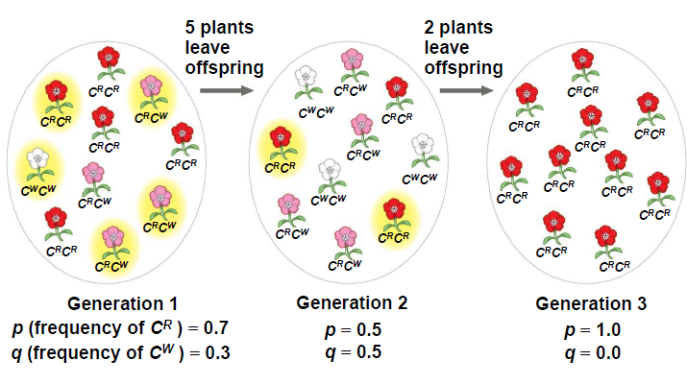


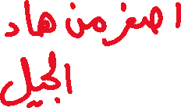
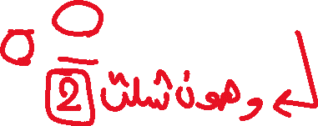


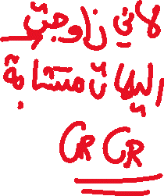



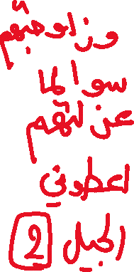

Slide 20


عندي هون خاصيتين بصيرو وكل شغلة الها معنى مختلف بدنا نعرف نميز بينهم
The Founder Effect
▪The founder effect occurs when a few individuals become isolated from a larger population
▪Allele frequencies in the small founder population can be different from those in the larger parent population
اول خاصية بتحكيلي انو ازا عزلنا مجموعة صغيرة من الافراد لحلهم يعني فصلت عدد معين من الافراد عن بعض وخليت المعزولين ببيئية مختلفة هيك رح يصير عندهم تغير وتردد بالاليلات اكتر من الناس الي ضلو بالمجموعة الاصلية
The Bottleneck Effect
▪The bottleneck effect occurs when there is a drastic reduction in population size due to a sudden change in the environment
▪The resulting gene pool may no longer be reflective of the original population’s gene pool
▪If the population remains small, it may be further affected by genetic drift
تاني
خاصية بتحكيلنا انه ازا صار نقصان مفاجئ بعدد الافراد الي موجودين بالمجموعة نتيجة تغيرات بيئية فبالتالي انا لو ارجع للمجتمع بعد فترة رح الاقيهم متغيرين اغلبهم فبالتالي زي الي انمحى اثر المجموعة الي ماتت نهائيا وطبعا بما انه عدد المجموعة صغير فبكون تأثرها بالانجراف الجيني عالي
حلا جهاد دبور

Slide 21
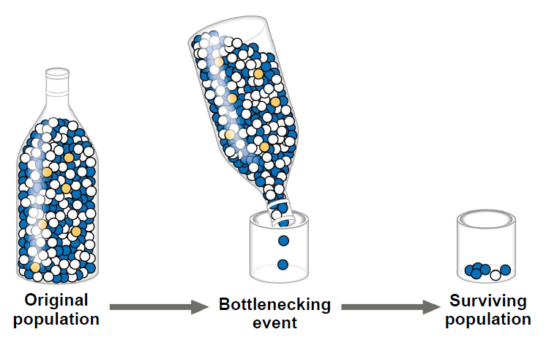




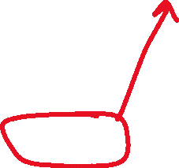

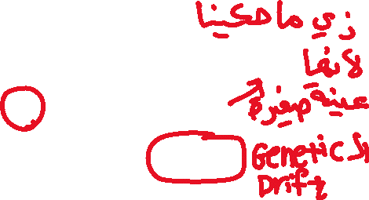
حلا جهاد دبور
▪Understanding the bottleneck effect can increase understanding of how human activity affects other species
من المحتمل ان يؤدي فهم خاصية تأثير عنق الزجاجة رح يزيد فهم نشاط الانسان على الانواع اخرى

